Slide 1

Sociaal verhaal
Dit is een visuele voorstelling.
Zo ben ik voorbereid op de eerste keer in Wilde Westen.

Slide 2
Ik ga naar een concert in De Kreun.

Slide 3
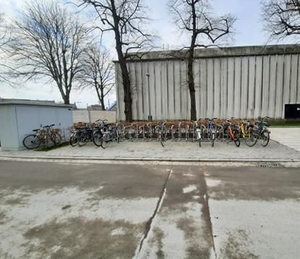
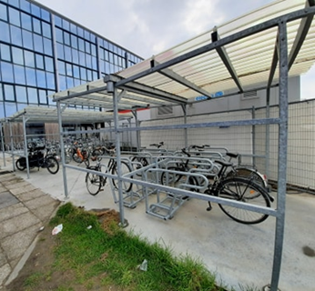
Hoe geraak ik er?
Met de trein of bus:
Het station ligt op 2min. wandelen van De Kreun. Het einduur van het concert is afgestemd op de treinuren.
De trein- of busuren kan ik hier opzoeken.
Trein: www.belgiantrain.be
Bus:
www.delijn.be
Met de fiets:
Ik kan mijn fiets stallen in de fietsenstalling van Muziekcentrum Track.
Voor het gebouw aan de kant van het Casinoplein bevindt zich deze fietsenstalling.
Achter het gebouw aan de kant van het Conservatoriumplein bevindt zich deze fietsenstalling.

Slide 4
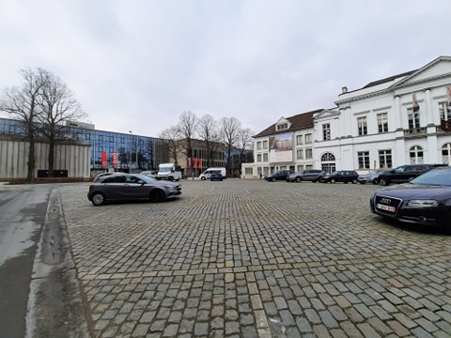
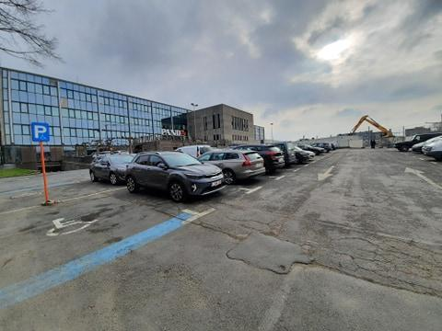
Met de auto:
Ik kan mij parkeren op één van deze twee parkings (dit zijn de dichtstbijzijnde parkings).
Hier bevindt zich de parking
voor het gebouw.
Dit is de parking Casinoplein.
Hier bevindt zich de parking
achter het gebouw.
Dit is de parking Conservatoriumplein.
Er zijn ook plaatsen voorzien voor personen met een beperking.

Slide 5
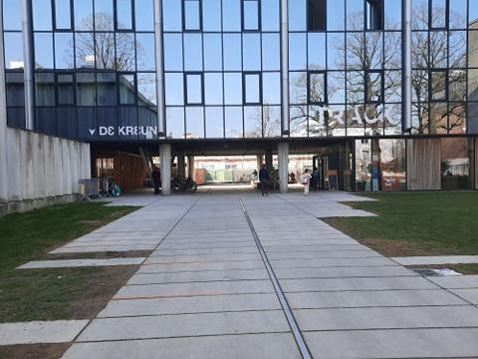
Dit is de voorkant van De Kreun & Muziekcentrum Track
Hier vind ik
Muziekcentrum Track.
Hier vind ik De Kreun.

Slide 6
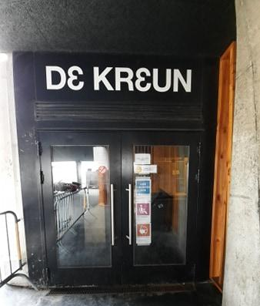
De Kreun
Dit is de inkom van De Kreun.
Ik ga naar binnen door deze inkomdeur. Ik kom in de inkomhal terecht.
Ook andere mensen die naar het concert komen kijken, kunnen hier wachten. Daarom kan het hier druk zijn.

Slide 7
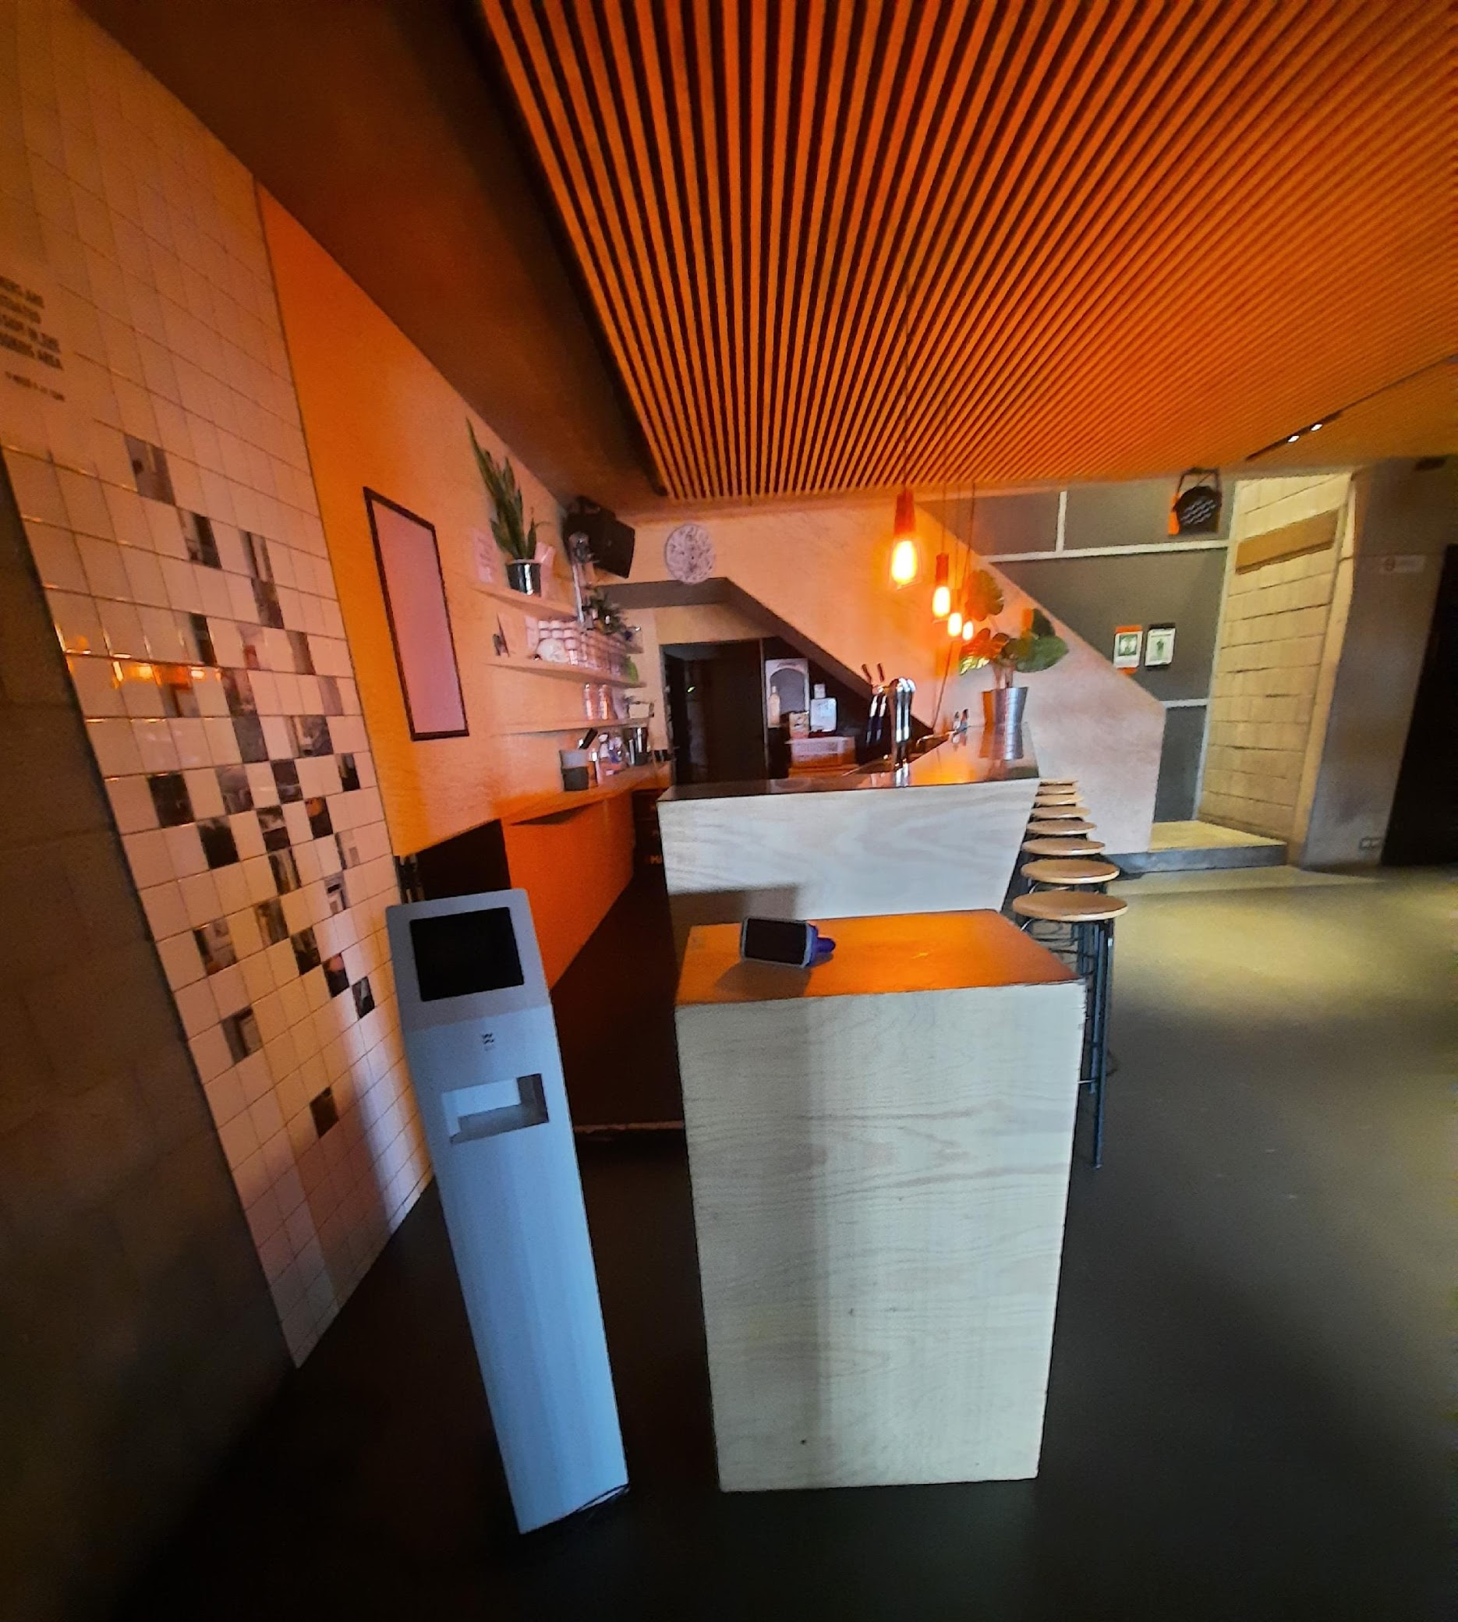
In de inkomhal bevindt zich de ticketbalie.
Hier toon ik mijn ticket.
Als ik een vraag heb over het concert, dan mag ik die stellen aan de medewerker achter de ticketbalie.

Slide 8
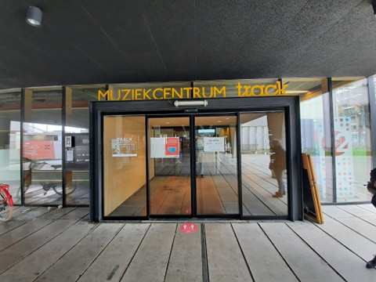
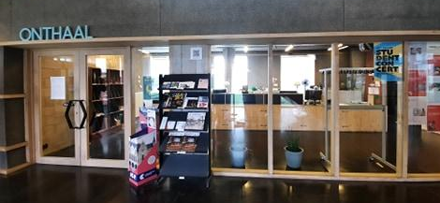
Als ik nog een ticket wil kopen moet ik naar Muziekcentrum Track.
Dit is de inkom van Muziekcentrum Track.
Als ik door de dubbele schuifdeur loop, vind ik de ticketbalie op mijn linkerzijde.
De ticketbalie ziet er zo uit.
De mensen achter de balie helpen mij graag verder.

Slide 9
!! Ik kan enkel nog een ticket kopen aan de ticketbalie als het concert niet uitverkocht is. Op de website kan ik zien of een concert uitverkocht is. Ik kan mijn ticket ook kopen via de website van Wilde Westen !!
Website: https://www.wildewesten.be/

Slide 10
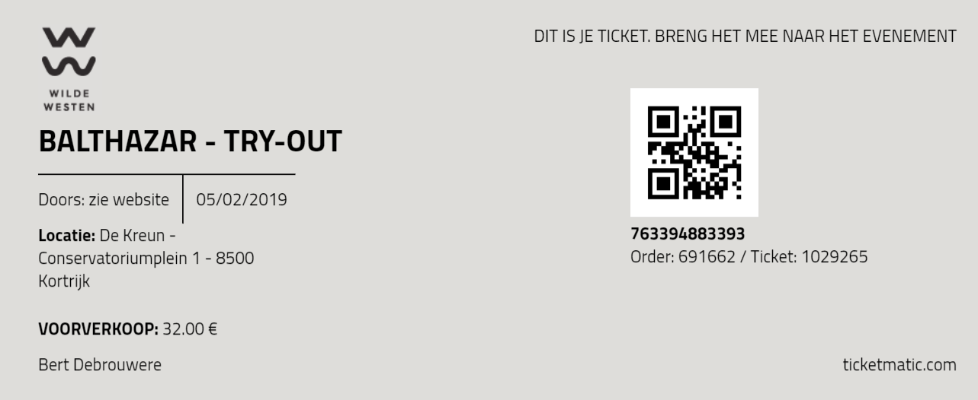
Mijn ticket van het concert ziet er zo uit:
De openingsuren vind ik hier of op de website.
Dit is de datum van het concert.
Dit is locatie waar ik verwacht word.
Dit is de code die ik laat scannen aan de ingang.

Slide 11
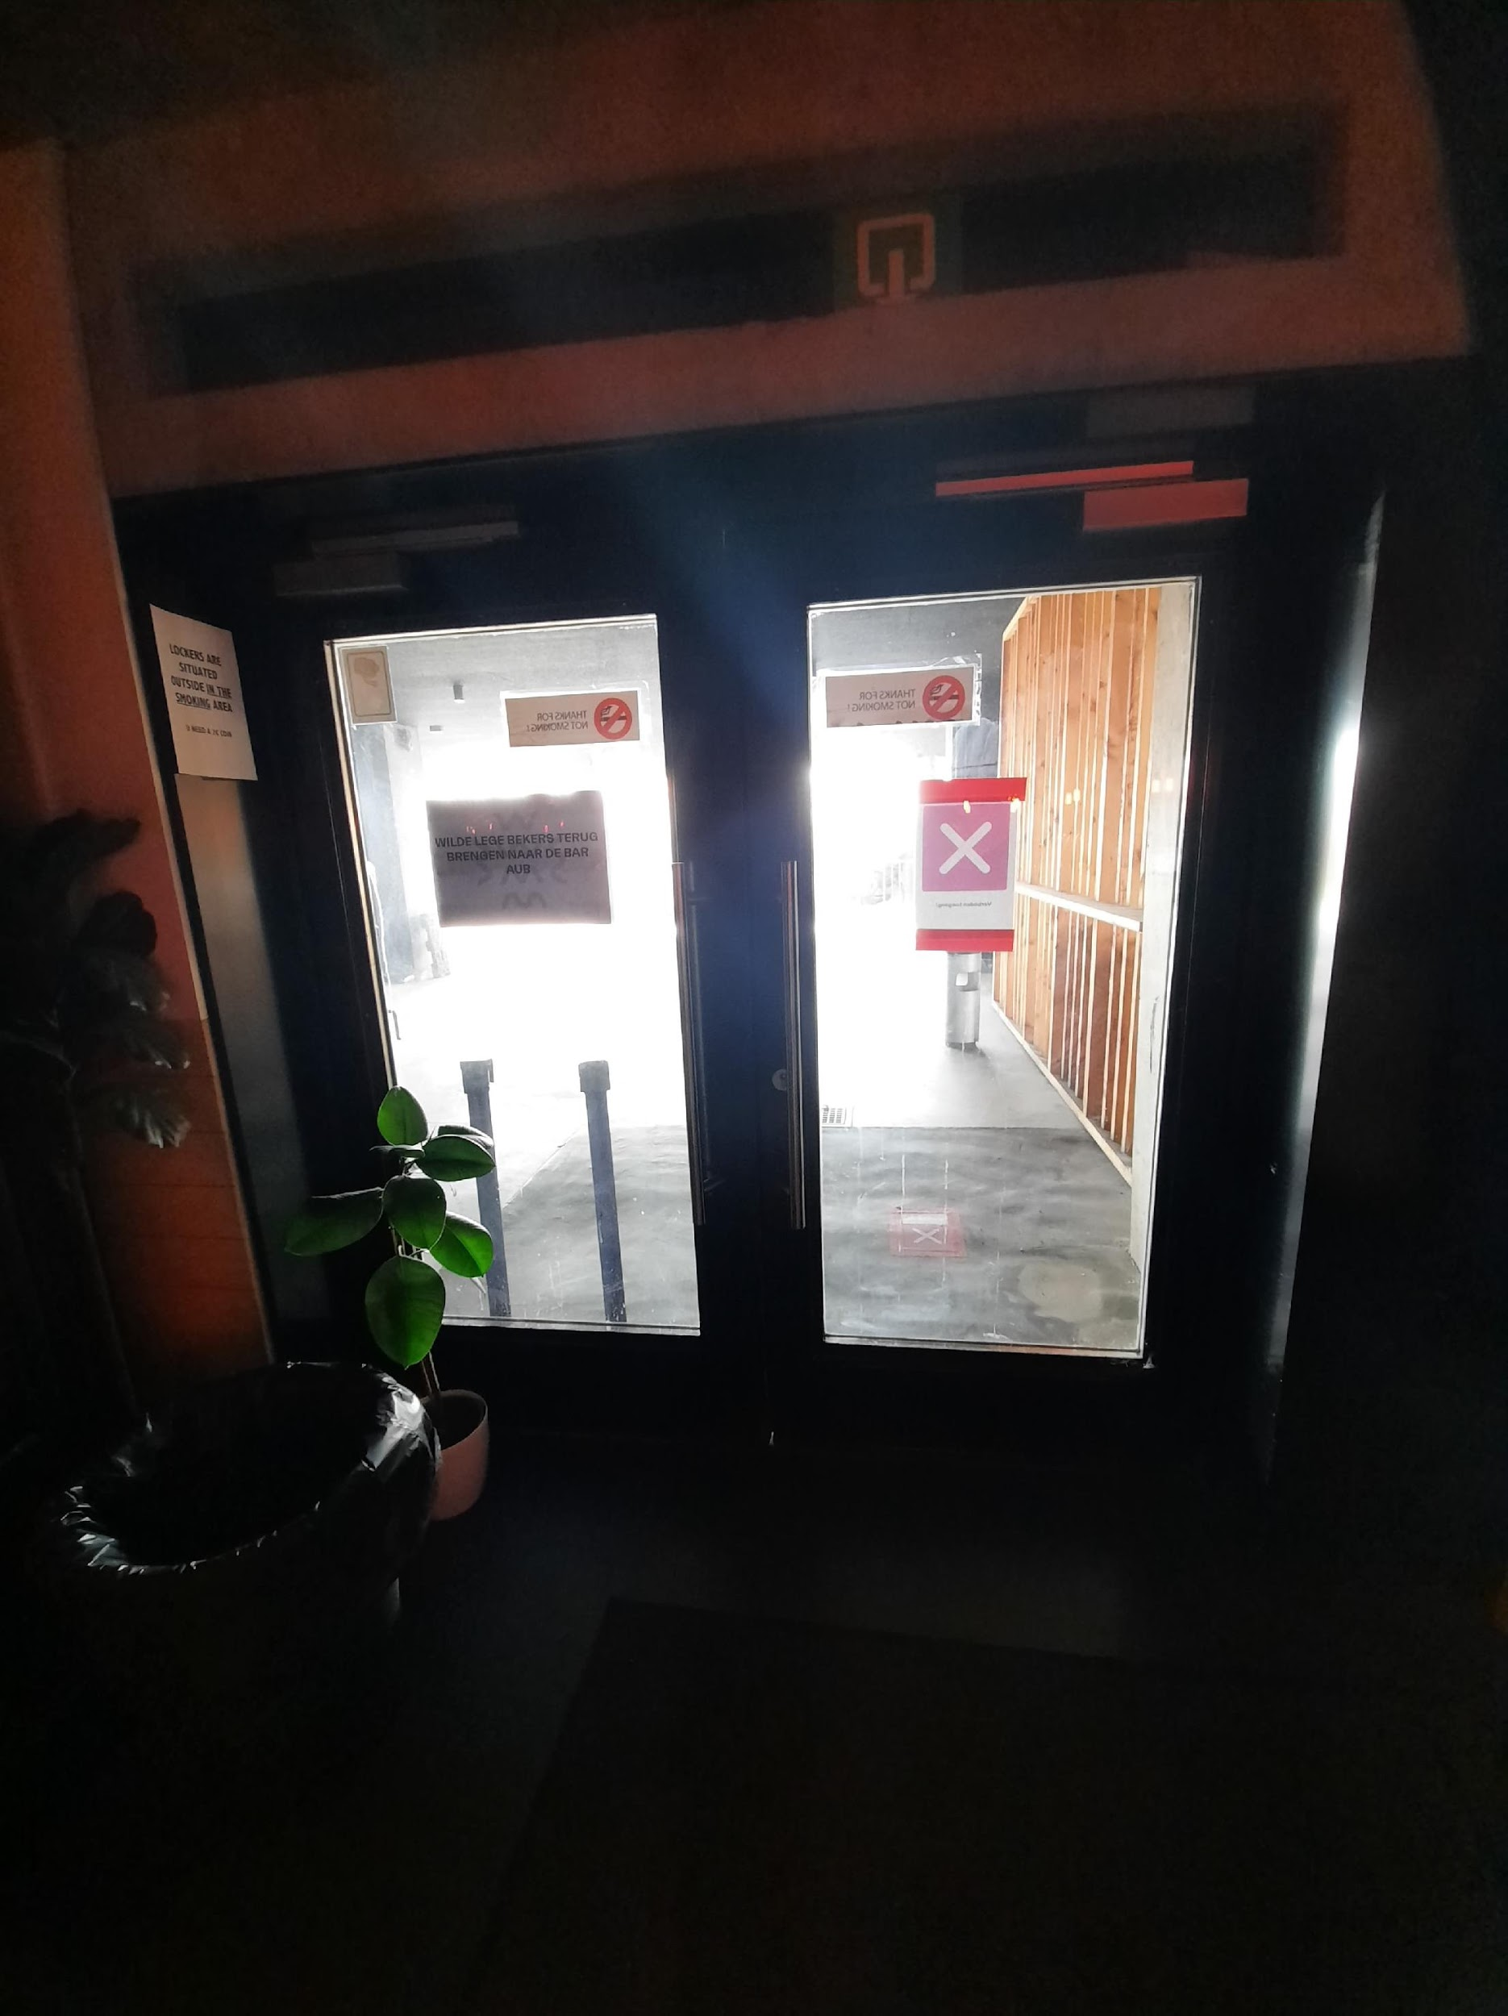
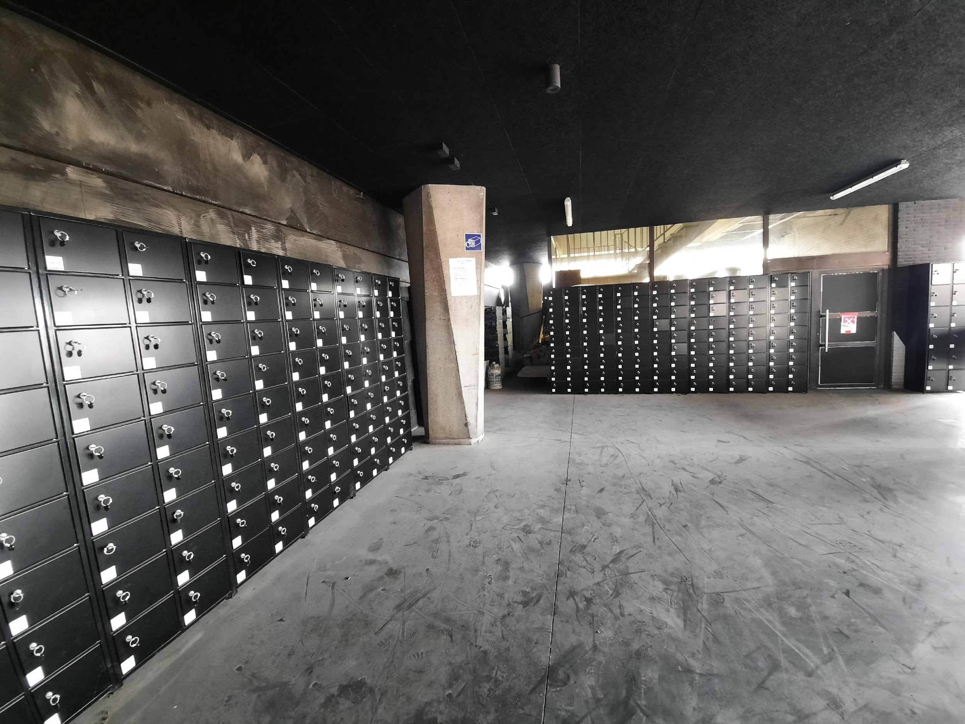
Mijn jas kan ik kwijt in één van de lockers. De lockers vind ik in de rokersruimte. Via deze deur kom ik bij de rokersruimte en de lockers terecht.
Tegen de linkermuur bevinden zich de lockers voor zowel jassen als rugzakken.
Een locker kost €2. Ik breng dit geldstuk best op voorhand mee. Geen €2 op zak? Dan vraag ik aan de bar of ze een muntstuk kunnen inwisselen.

Slide 12
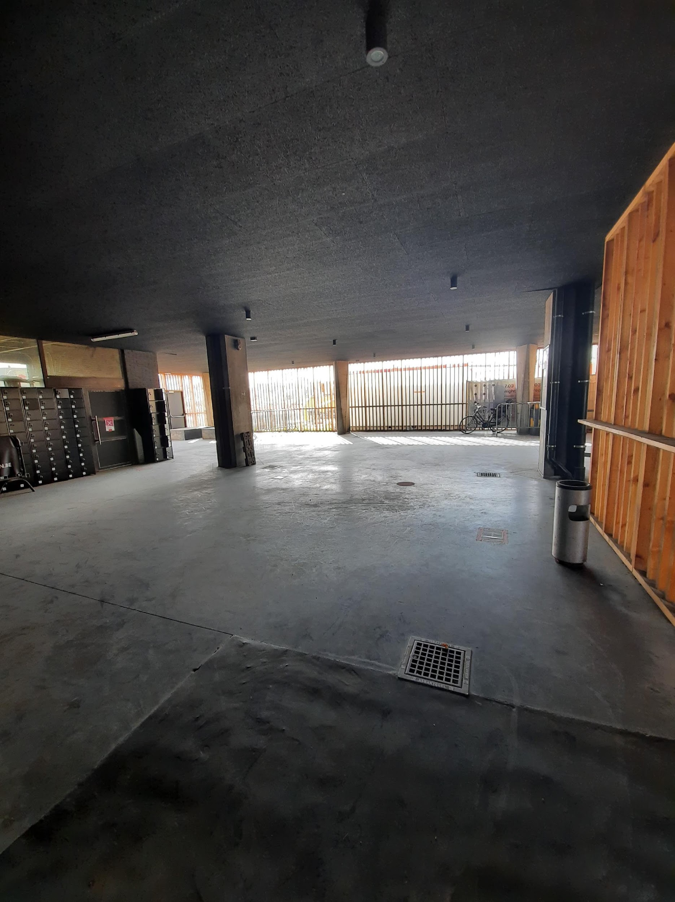
Dit is de rokersruimte.

Slide 13
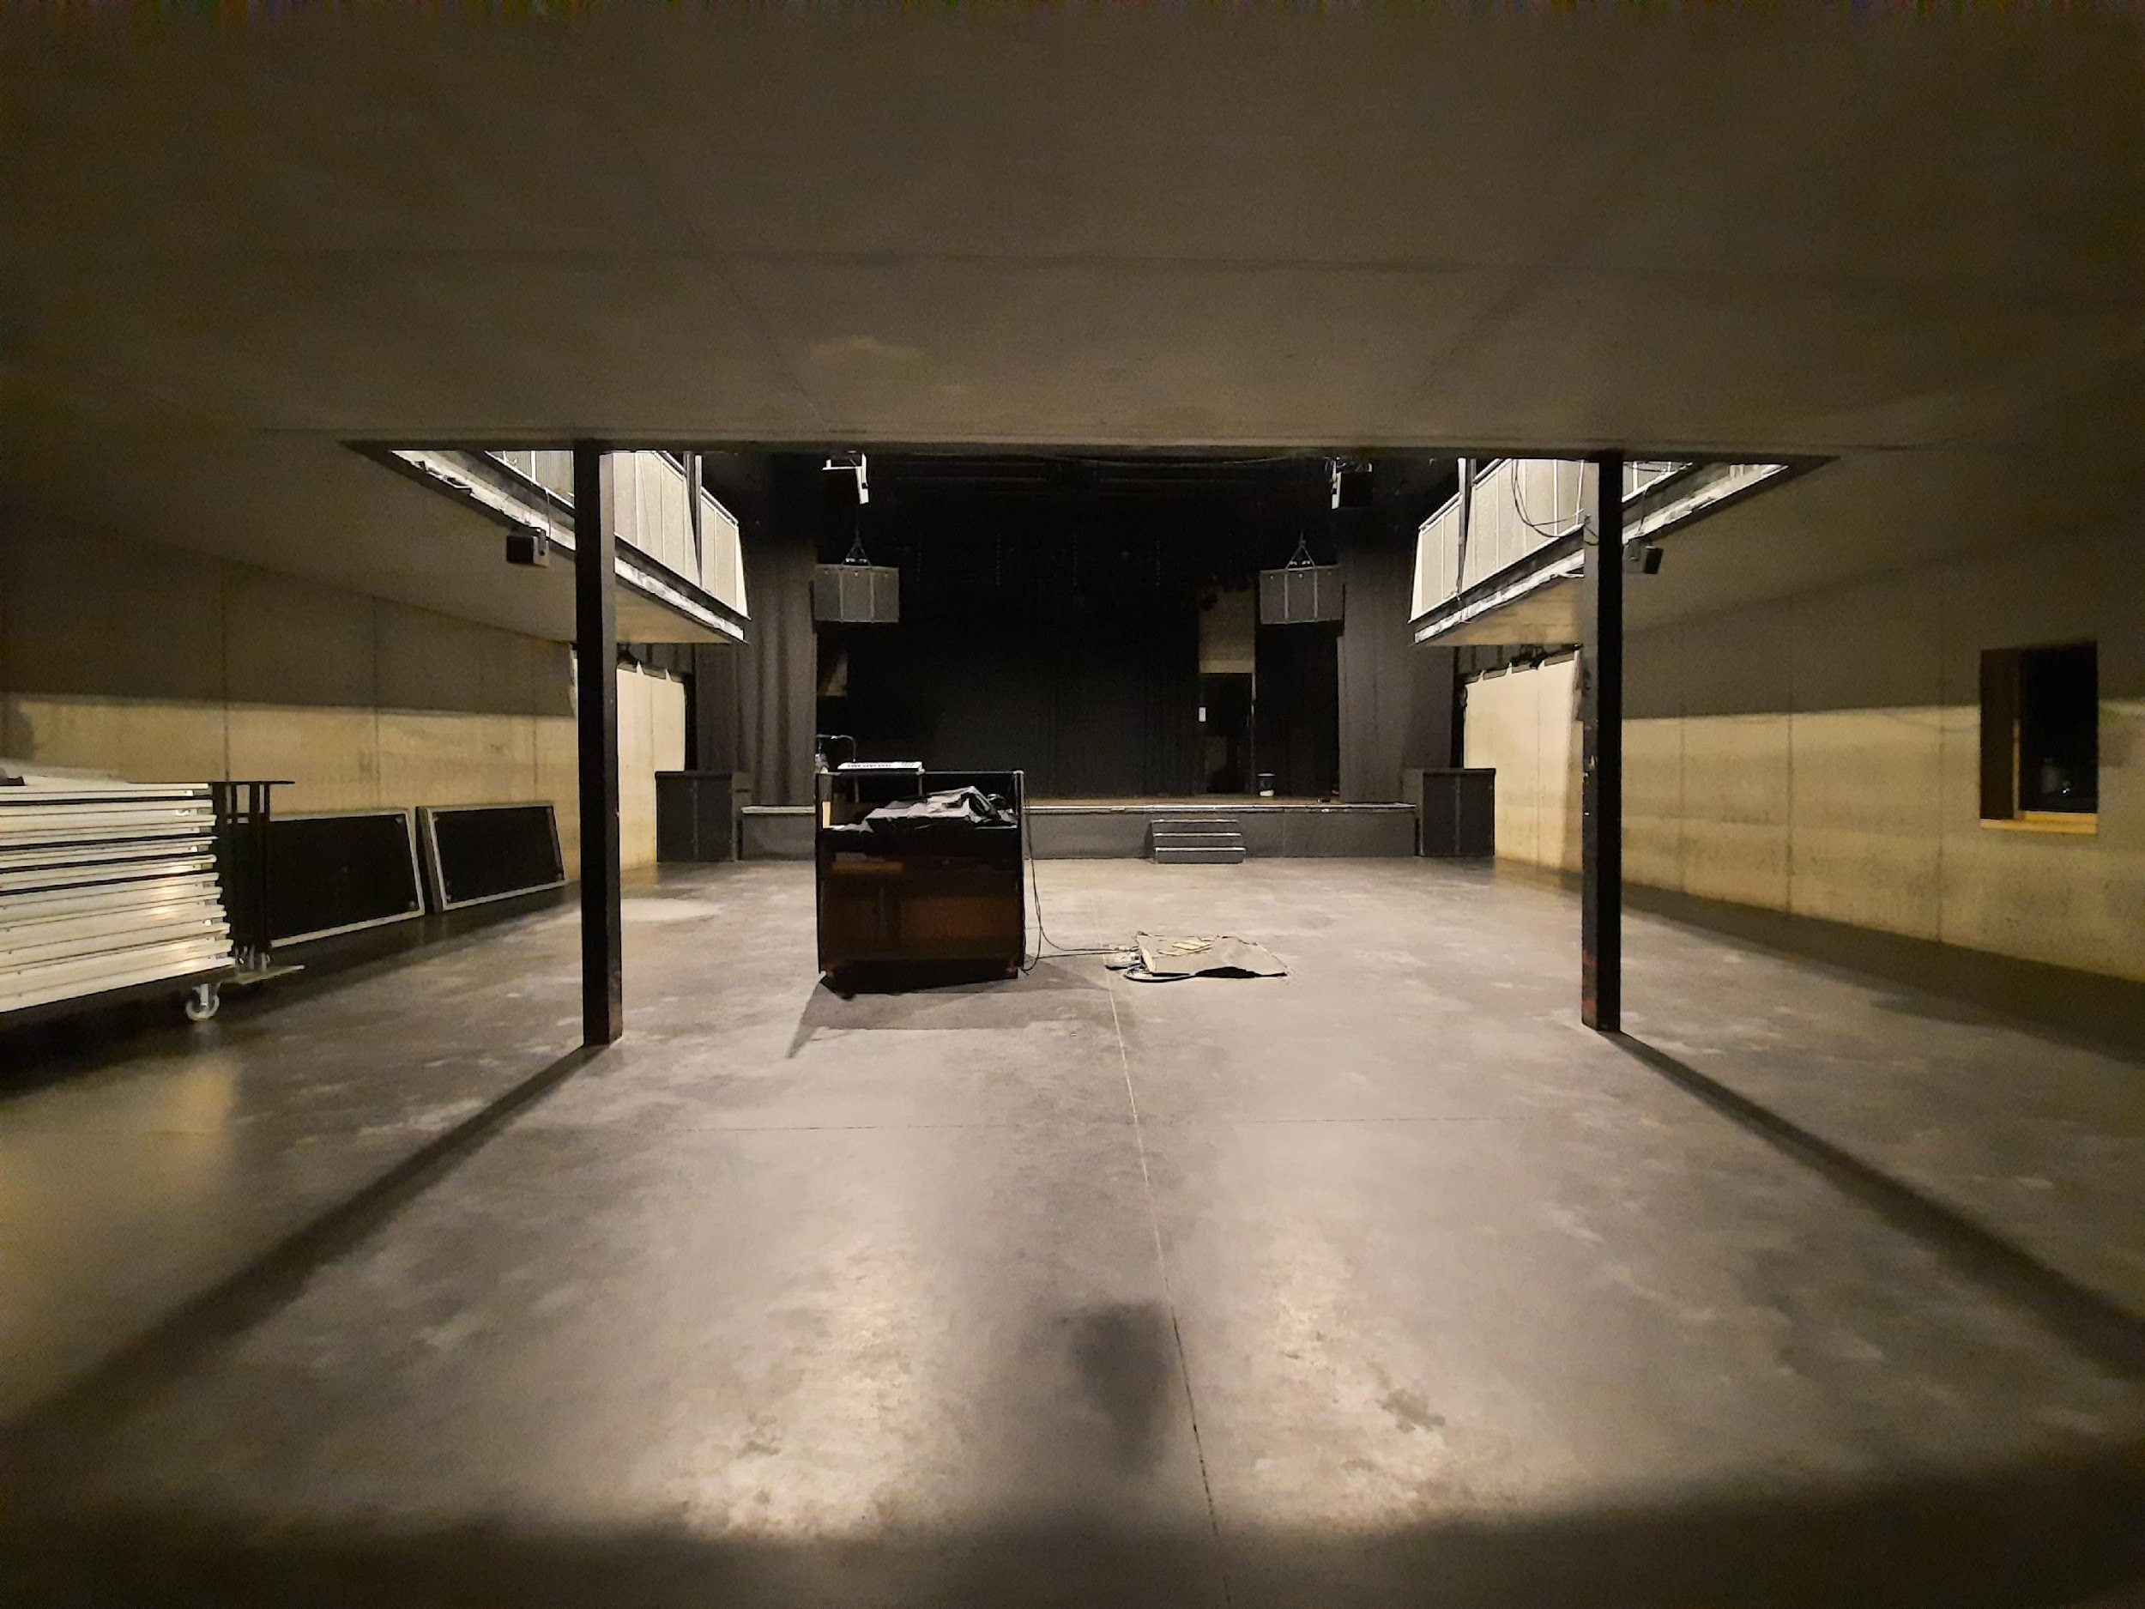
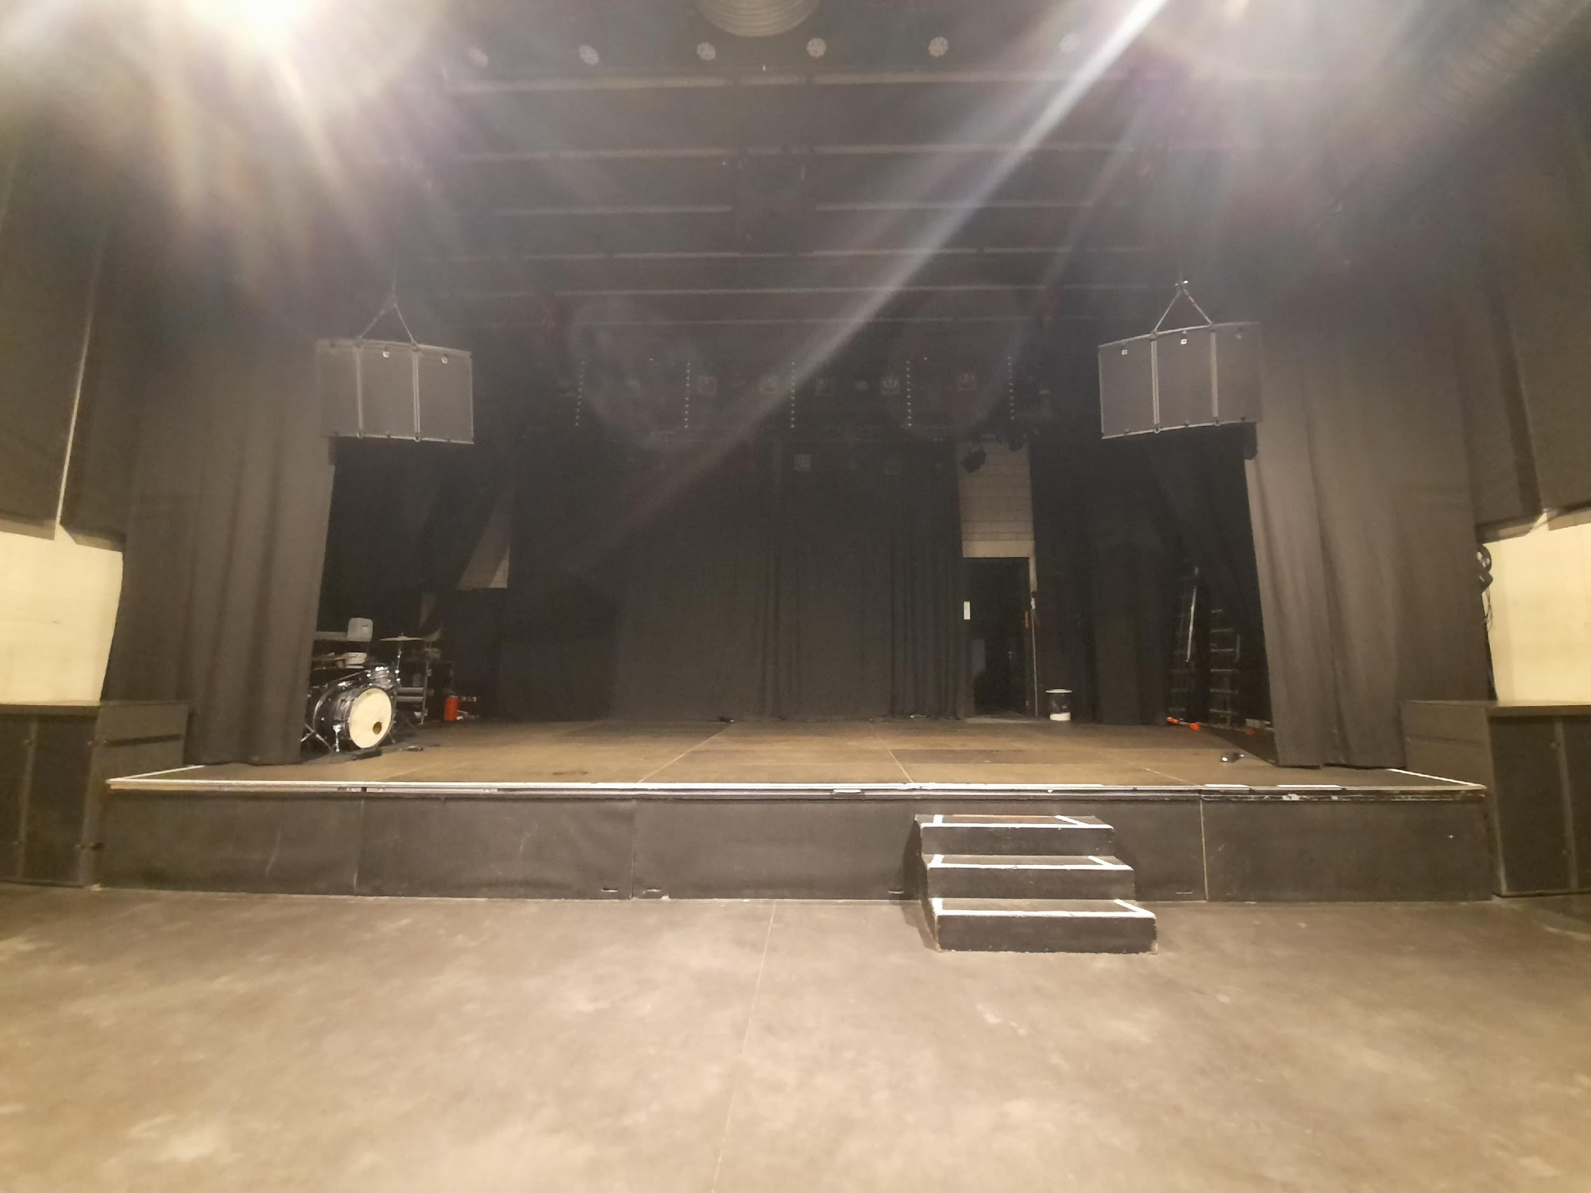
Dit is de concertzaal. Hier bekijk ik het concert.
Dit is het podium.
De zaal is ongenummerd. Ik mag kiezen waar ik sta.

Slide 14
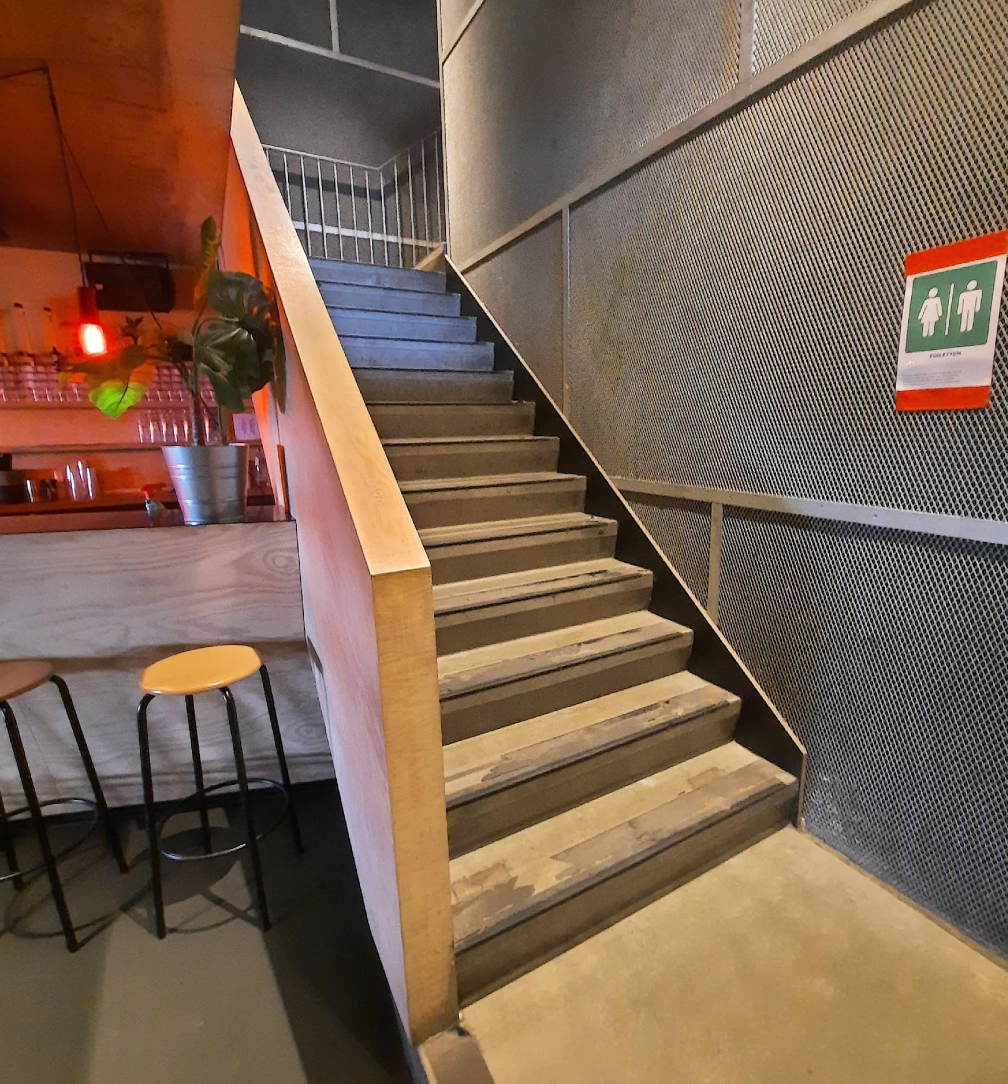
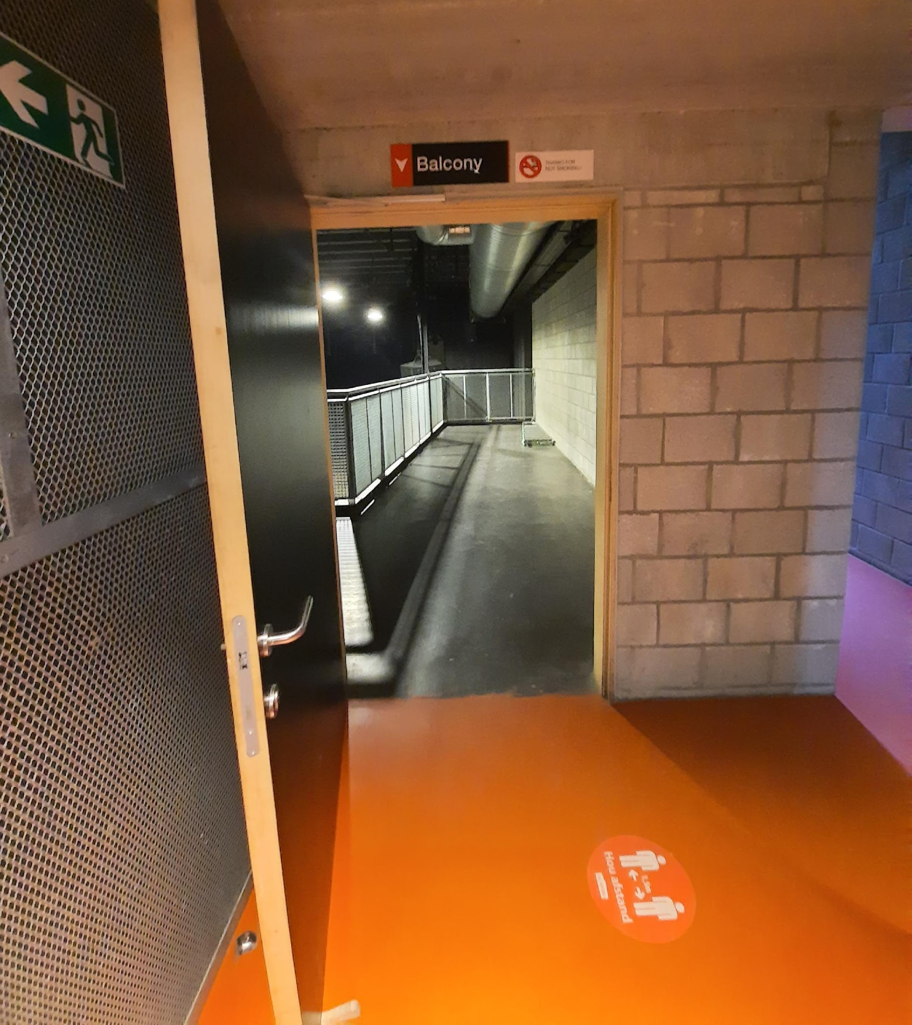
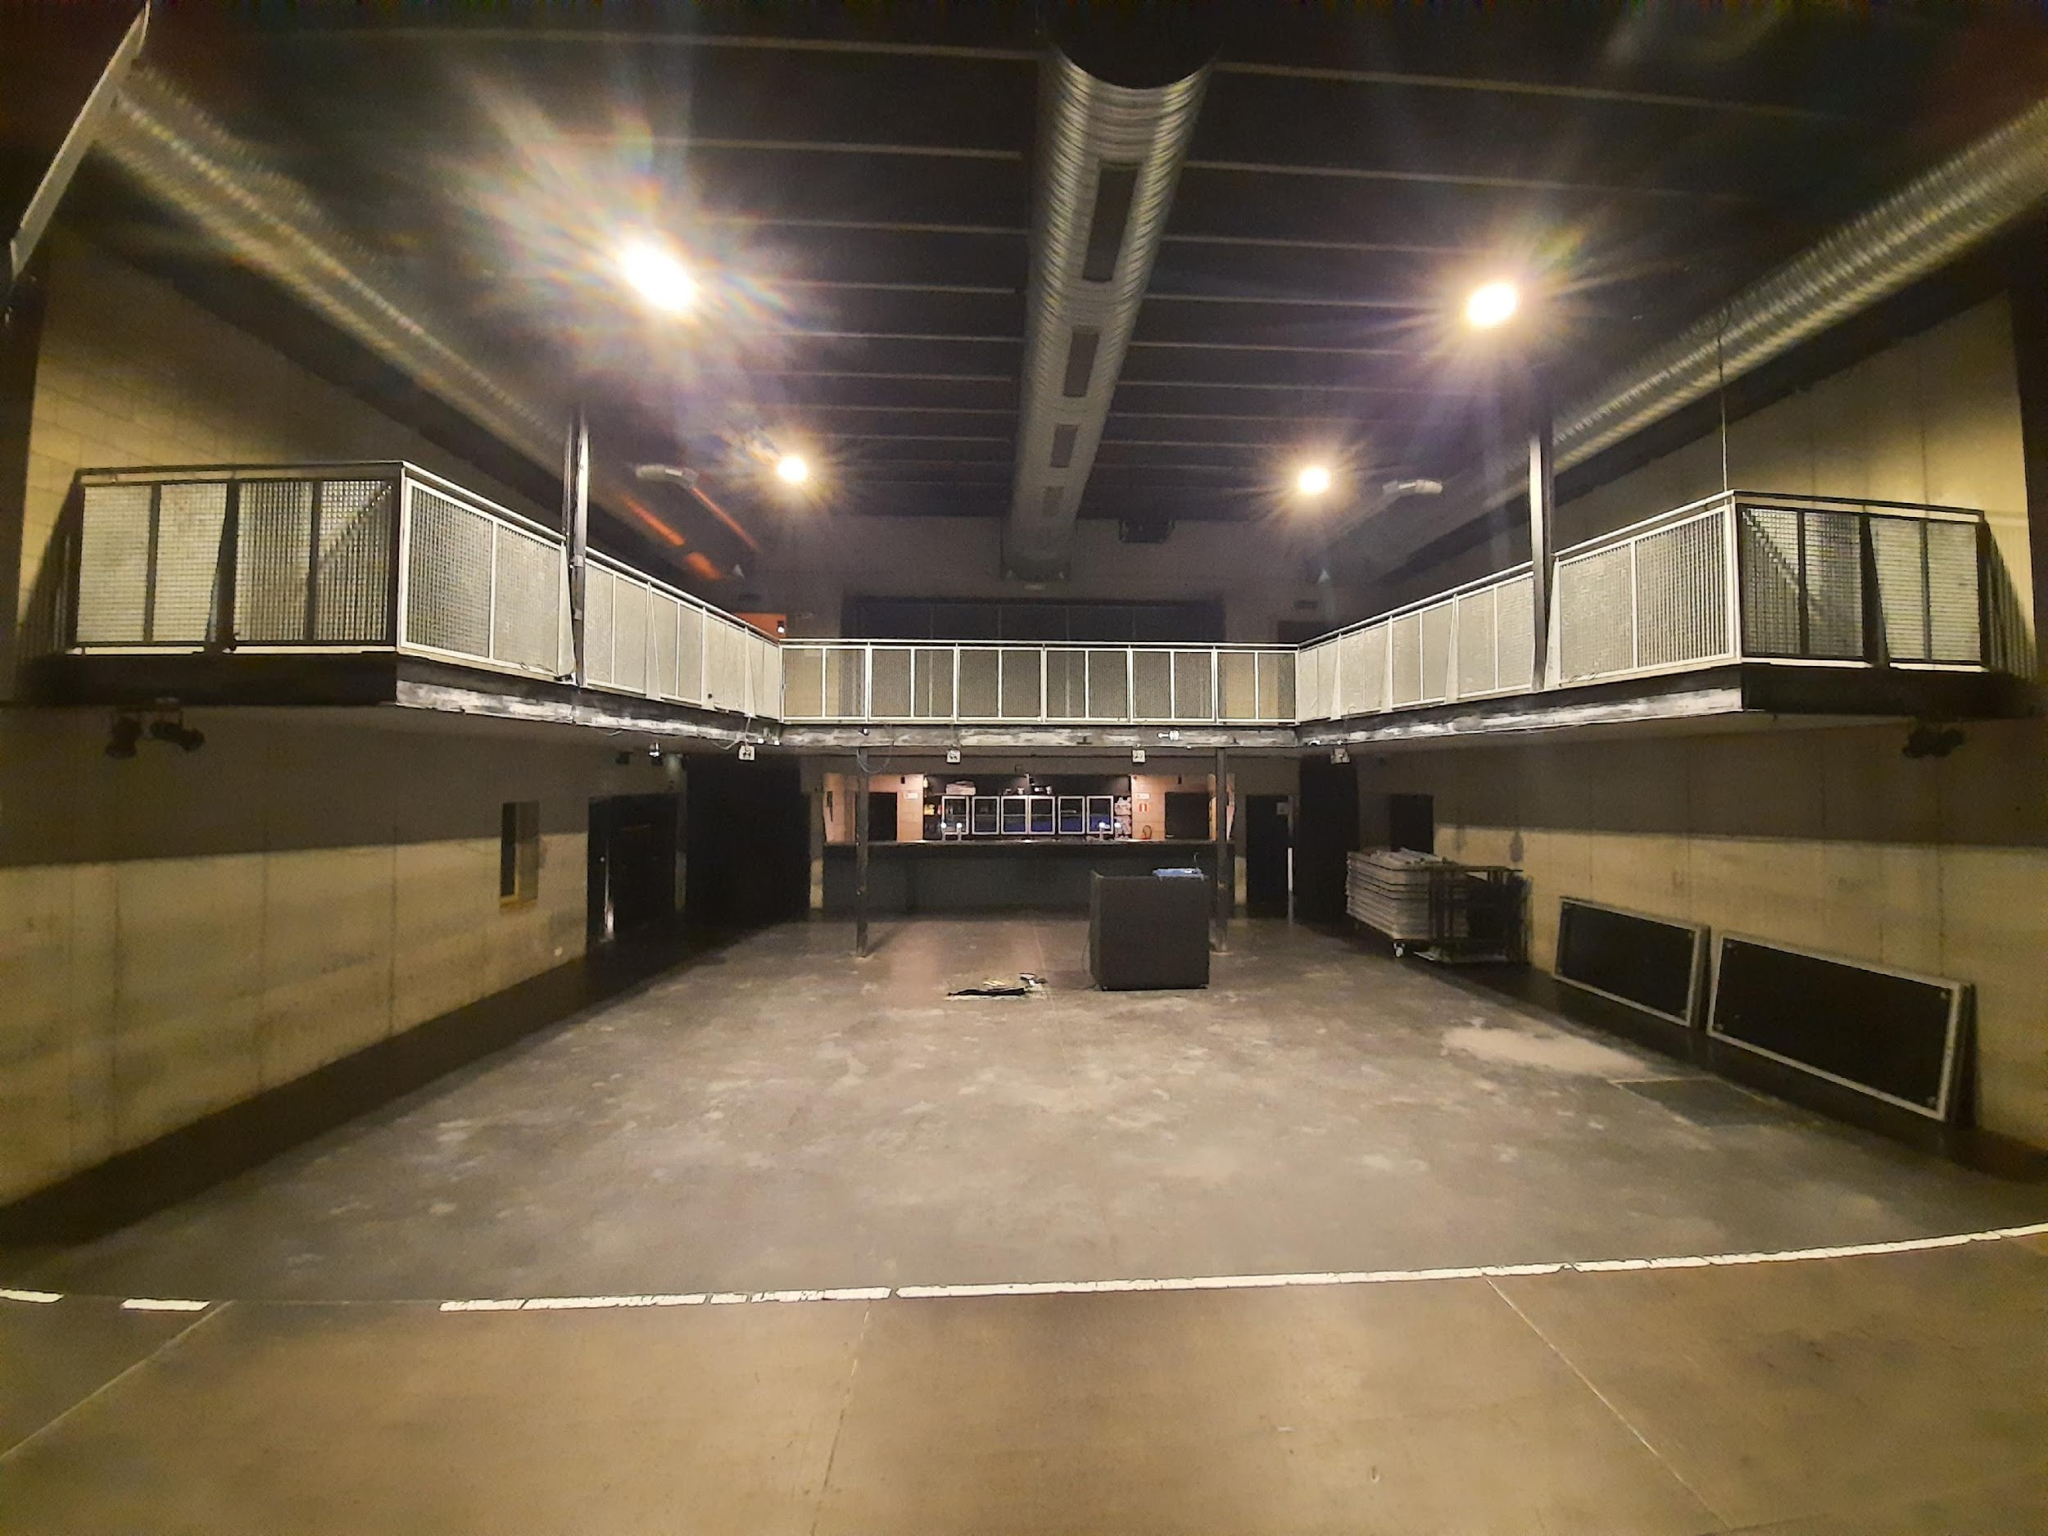
Er is ook een balkon waarop ik het concert kan bekijken.
Het balkon bereik ik via de trap in de inkomhal van De Kreun.
Bovenaan de trap ga ik naar rechts.
Hier bevindt zich het balkon.
Dit is de ingang van het balkon.

Slide 15
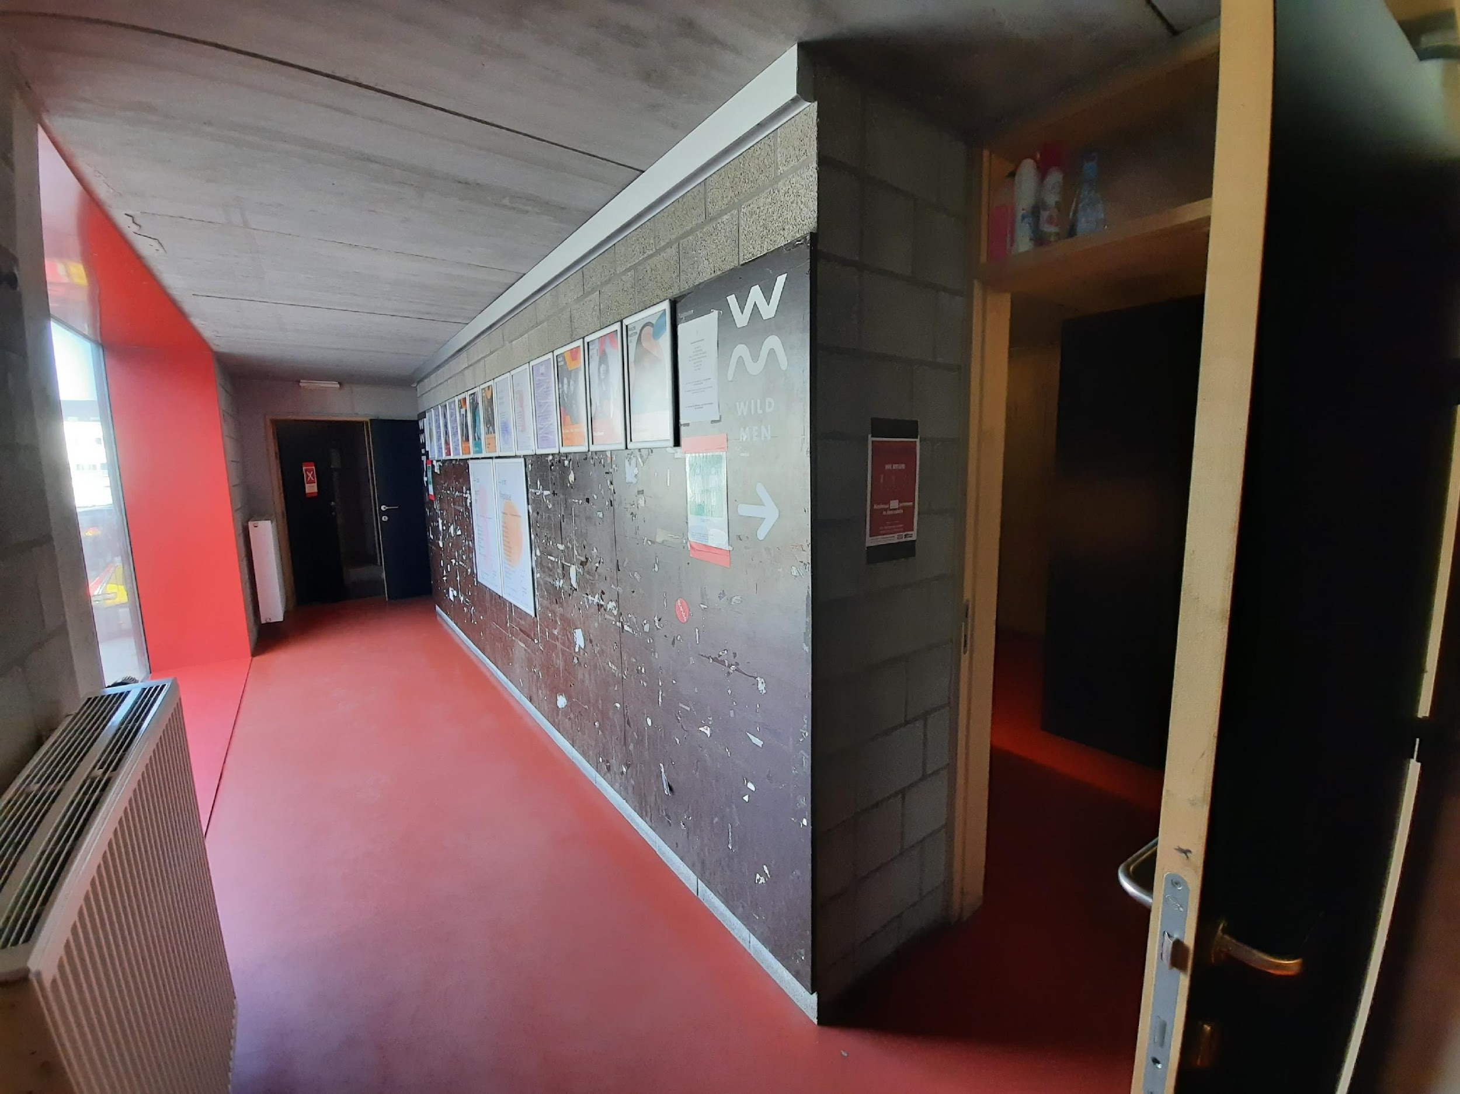
Via dezelfde trap om naar het balkon te gaan vind ik ook de toiletten. Bovenaan de trap ga ik rechtdoor.
De toiletten zijn gratis.
Hier bevinden zich de toiletten.

Slide 16
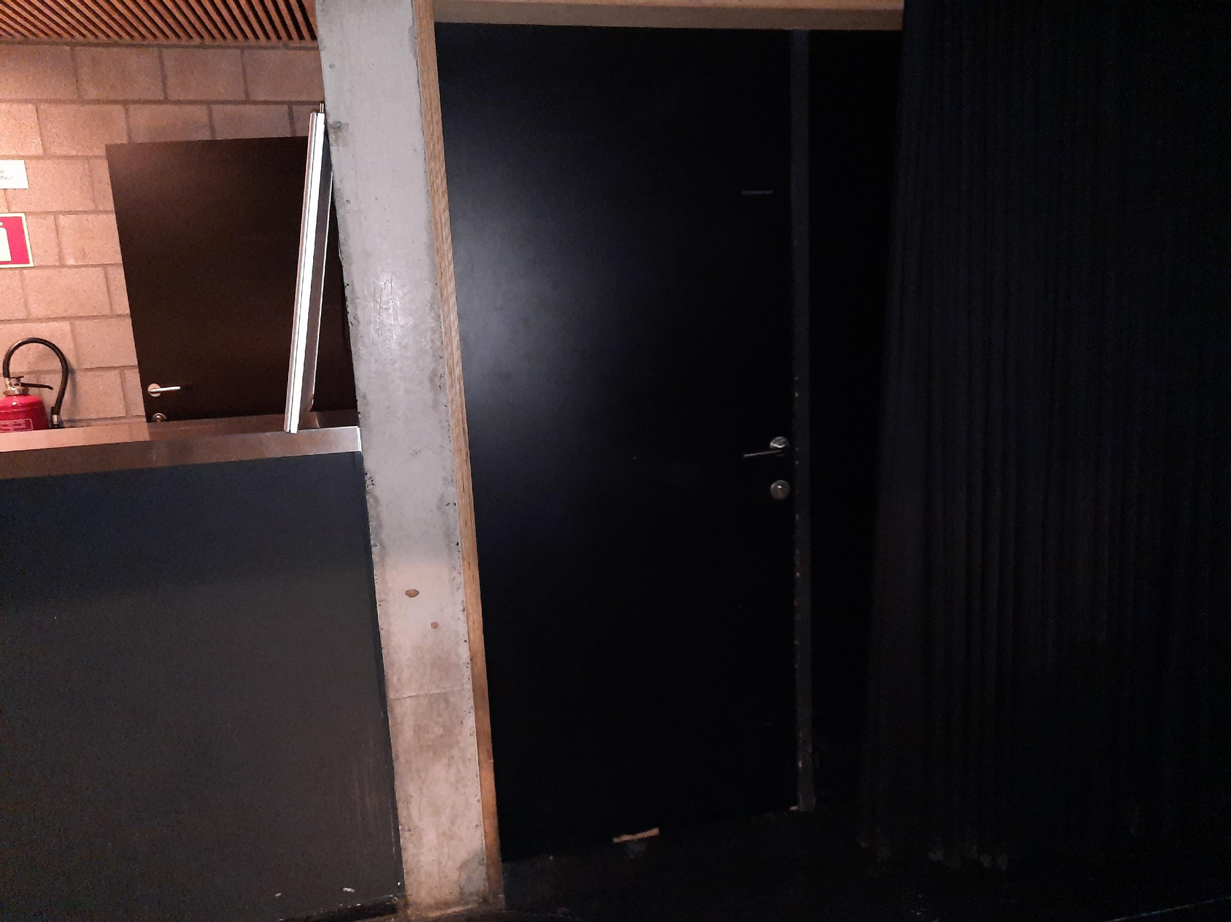
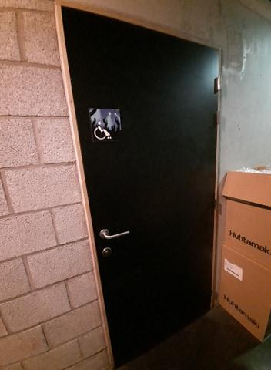
Er bevindt zich een toilet voor personen met een beperking op het gelijkvloers.
Dit vind ik in de concertzaal.
Ik neem de deur rechts van de bar.
Aan mijn linkerzijde bevindt zich het toilet voor personen met een beperking.

Slide 17
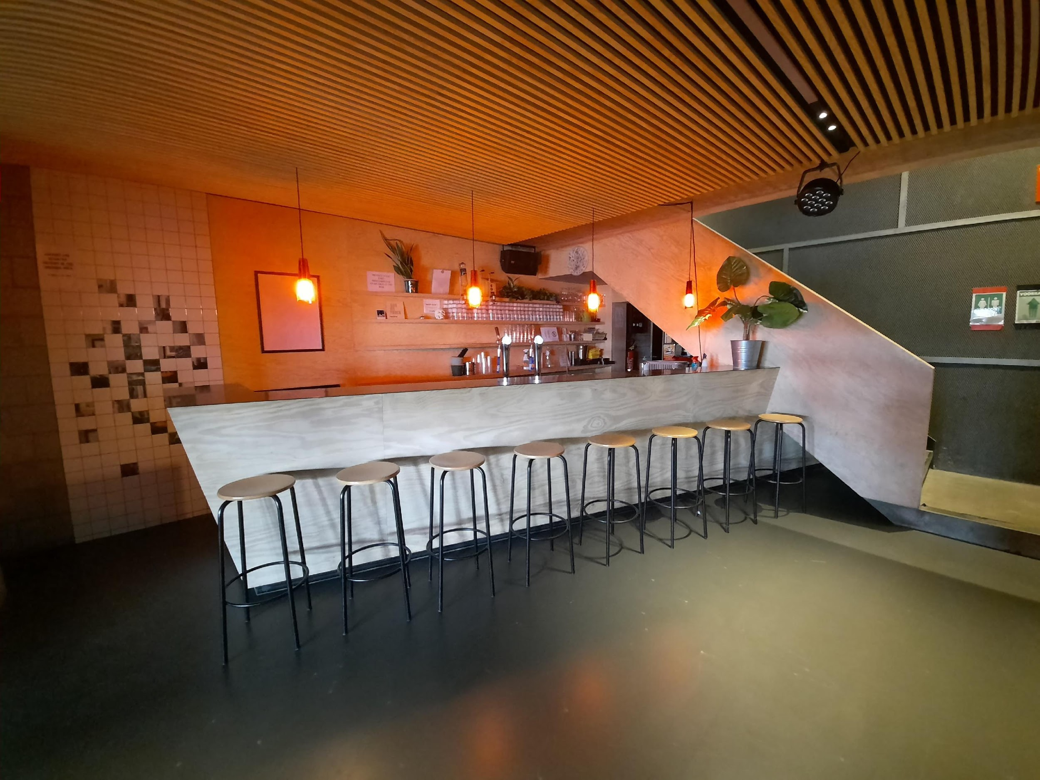
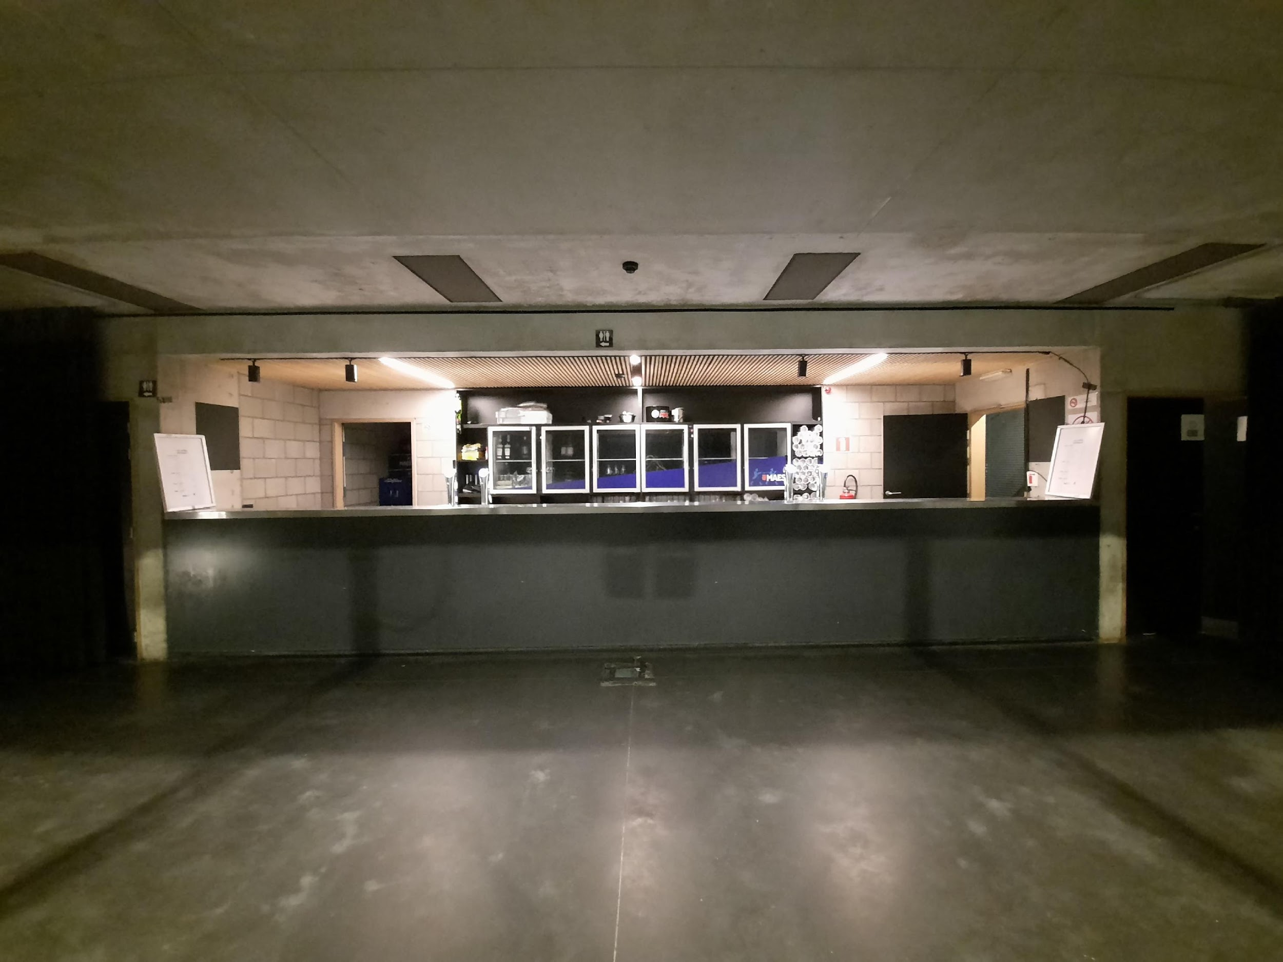
In De Kreun bevinden zich twee bars. Hier kan ik iets kopen om te drinken.
De eerste bar bevindt zich in de inkomhal.
De tweede bar bevindt zich in de concertzaal.
Aan de bar kan ik betalen met cash, Bancontact of Payconiq.

Slide 18
Als het concert afgelopen is, verlaat ik het gebouw via dezelfde deur waar ik ben binnengekomen.

Slide 19
Geniet van je bezoek!

